Slide 1
大模型推理加速框架——vLLM
小组成员：刘源、侯超杰、
丁涛、曾强、陈天郗
汇报人：刘源

Slide 2
01
01
LLM推理的两阶段
02
为KV cache分配存储空间的传统方法
02
目录
03
03
PagedAttention原理
04
04
PagedAttention在不同decoding场景下的运作流程和优势
CONTENTS
05
05
vLLM的调度与抢占
06
06
分布式管理

Slide 3
01
LLM推理的两阶段

Slide 4
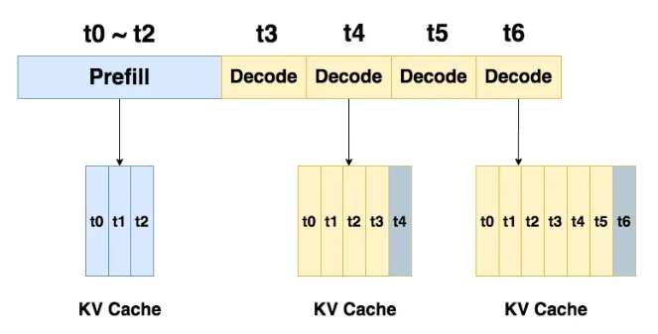
01
LLM推理的两阶段
一个常规的LLM推理过程通常分为两个阶段：prefill和decode。通常会使用KV cache技术加速推理。
选题背景
预填充阶段:在这个阶段中，我们把整段prompt输入模型做forward计算。如果采用KV cache技术，在这个阶段中我们会把prompt经过W_{k},W_{v}后得到的X_{k},X_{v}保存在cache_k和cache_v中。
解码阶段：这个阶段中，我们根据prompt的prefill结果，一个token一个token地生成response。同样，如果采用了KV cache，则每走完一个decode过程，我们就把对应response token的KV值存入cache中，以便能加速计算。
从上述过程中，我们可以发现使用KV cache做推理时的一些特点：
随着prompt数量变多和序列变长，KV cache也变大，对gpu显存造成压力
由于输出的序列长度无法预先知道，所以我们很难提前为KV cache量身定制存储空间

Slide 5
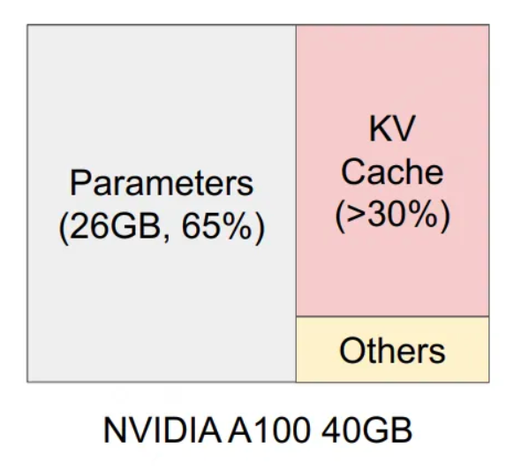
01
LLM推理的两阶段
如何优化KV cache，节省显存，提高推理吞吐量，就成了LLM推理框架需要解决的重点问题。
选题背景

Slide 6
02
为KV cache分配存储空间的常规方式

Slide 7
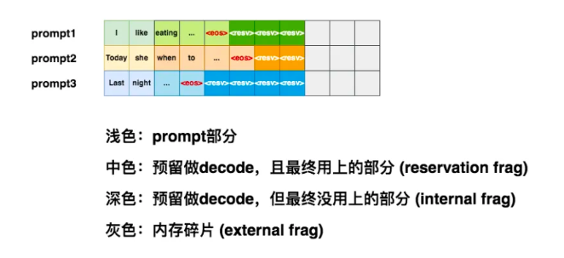
02
为KV cache分配存储空间的常规方式
对于训练好的模型，一种常用的部署方式是将其打包成一个推理服务（server），它接收客户端发送来的请求（request），读取请求中的数据（prompt）来做推理。一个请求中可以只有1个prompt，也可以包含多个prompt。
在常规的推理框架中，当我们的服务接收到一条请求时，它会为这条请求中的prompts分配gpu显存空间，其中就包括对KV cache的分配。由于推理所生成的序列长度大小是无法事先预知的，所以大部分框架会按照(batch_size, max_seq_len)这样的固定尺寸，在gpu显存上预先为一条请求开辟一块连续的矩形存储空间。然而，这样的分配方法很容易引起“gpu显存利用不足”的问题，进而影响模型推理时的吞吐量。
选题背景
为什么不能做得更动态化一些，即“用多少占多少”呢？这样我们就能减少上述这些存储碎片，使得每一时刻推理服务能处理的请求更多，提高吞吐量

Slide 8
03
PagedAttention原理

Slide 9
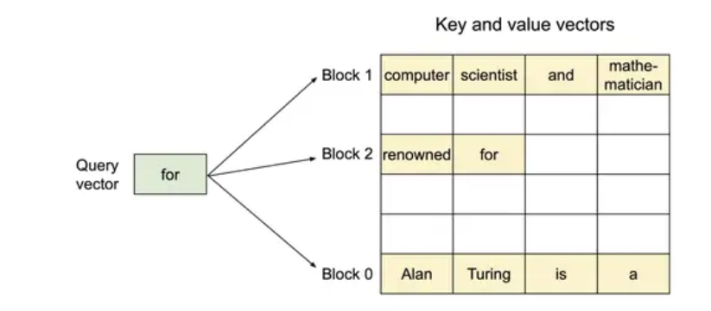
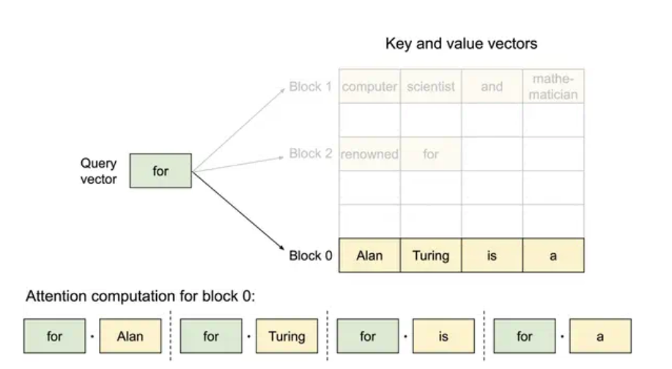
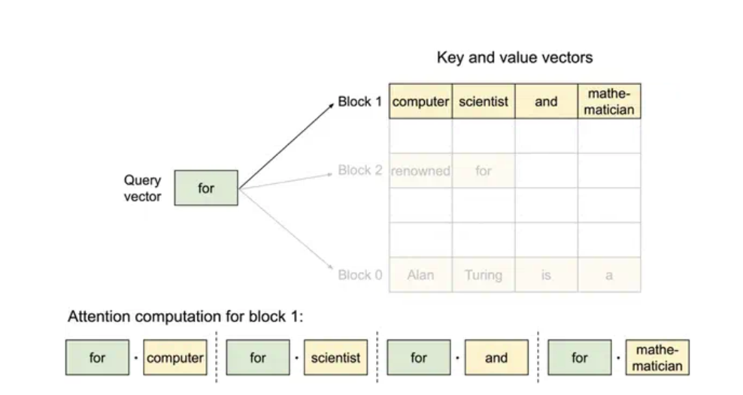
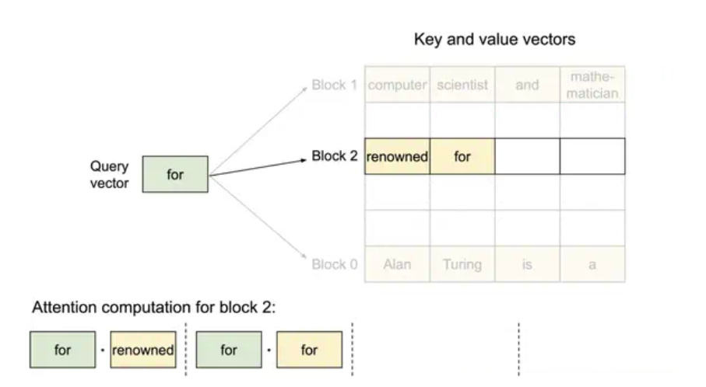
03
PagedAttention原理
PagedAttention是一种用于处理长文本或序列的注意力机制，旨在解决传统自注意力机制在处理大规模输入时面临的计算和内存限制问题。其灵感来自于操作系统中虚拟内存和分页的经典思想，它可以允许在非连续空间立存储连续的KV张量。具体来说，PagedAttention把每个序列的KV缓存进行了分块，每个块包含固定长度的token，而在计算attention时可以高效地找到并获取那些块。KV缓存分片的具体过程如图所示。
选题背景
其中，每个固定长度的块可以看成虚拟内存中的页，token可以看成字节，序列可以看成进程。通过一个块表就可以将连续的逻辑块映射到非连续的物理块，而物理块可以根据新生成的token按需分配。因此，序列在分块之后，只有最后一个块可能会浪费内存（在实际中浪费的内存低于4%）。从而可以解决传统的自注意力机制在处理长序列时，会导致效率低下和内存消耗过大的问题。

Slide 10
04
PagedAttention在不同decoding场景下的运作流程和优势

Slide 11
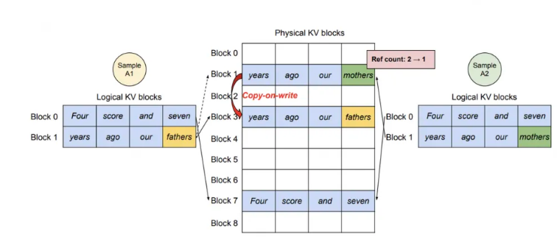
04
PagedAttention在不同decoding场景下的运作流程和优势
（1）首先，Prefill阶段，vLLM拿到Sample A1和Sample A2，根据其中的文字内容，为其分配逻辑块和物理块。
（2）然后，进入decode阶段，A1和A2各自做推理，得到第一个token，分别为fathers和mothers。
选题背景

Slide 12
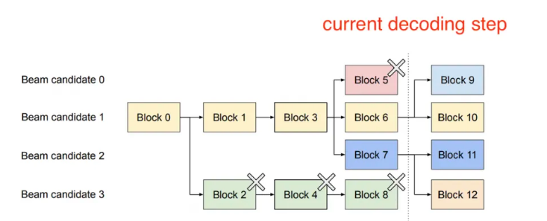
04
PagedAttention在不同decoding场景下的运作流程和优势
1.我们从右往左来看这张图。虚线位置表示“当前decoding时刻”，beam width = 4。图中所有的block皆为逻辑块。
2.由此往左一路推，直到block0为止（block0代表着prompt，因此被beam seach中所有的序列共享）。这一路上，我们都根据最新时刻的beam search decoding结果，释放掉不再被需要的逻辑块和对应的物理内存空间，达到节省显存的目的。
选题背景

Slide 13
05
调度和抢占

Slide 14
05
调度和抢占
vLLM对请求的调度处理流程
选题背景
当一堆请求来到vLLM服务器上时，按照First-Come-First-Serve（FCFS）原则，优先处理那些最早到来的请求。
当gpu资源不足时，为了让先来的请求能尽快做完推理，vLLM会对那些后到来的请求执行“抢占”，即暂时终止它们的执行。
一旦vLLM决定执行抢占操作，它会暂停处理新到来的请求。在此期间，它会将被抢占的请求相关的KV block全部交换（swap）至cpu上。等交换完成后，vLLM才会继续处理新到来的请求。
当vLLM认为gpu有足够资源时，它会将cpu上的KV block重新加载回gpu，恢复被抢占请求的执行（recomputation）

Slide 15
06
分布式管理

Slide 16
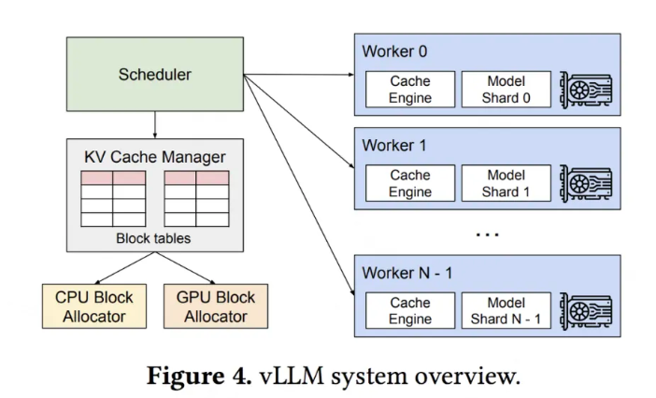
06
分布式管理
选题背景
vLLM的整体运作流程：
首先，vLLM有一个中央调度器（Scheduler），它负责计算和管理每张卡上KV cache从逻辑块到物理块的映射表(block tables)
在做分布式计算时，Schedular会将映射表广播到各张卡上，每张卡上的Cache engine接收到相关信息后，负责管理各卡上的KV block
上图中给出的例子，是用张量模型并行（megatron-lm）做分布式推理时的情况，所以图中每个worker上写的是model shard。在张量并行中，各卡上的输入数据相同，只是各卡负责计算不同head的KV cache。所以这种情况下，各卡上的逻辑块-物理块的映射关系其实是相同的（用的同一张block table），只是各卡上物理块中实际存储的数据不同而已。

Slide 17
谢谢观看

